Slide 1
PD 下的碰撞约束
都在收敛情况下比较
通过不同的约束实现更快的效果
比较麻烦的点：四面体退化、四面体反转

Slide 2
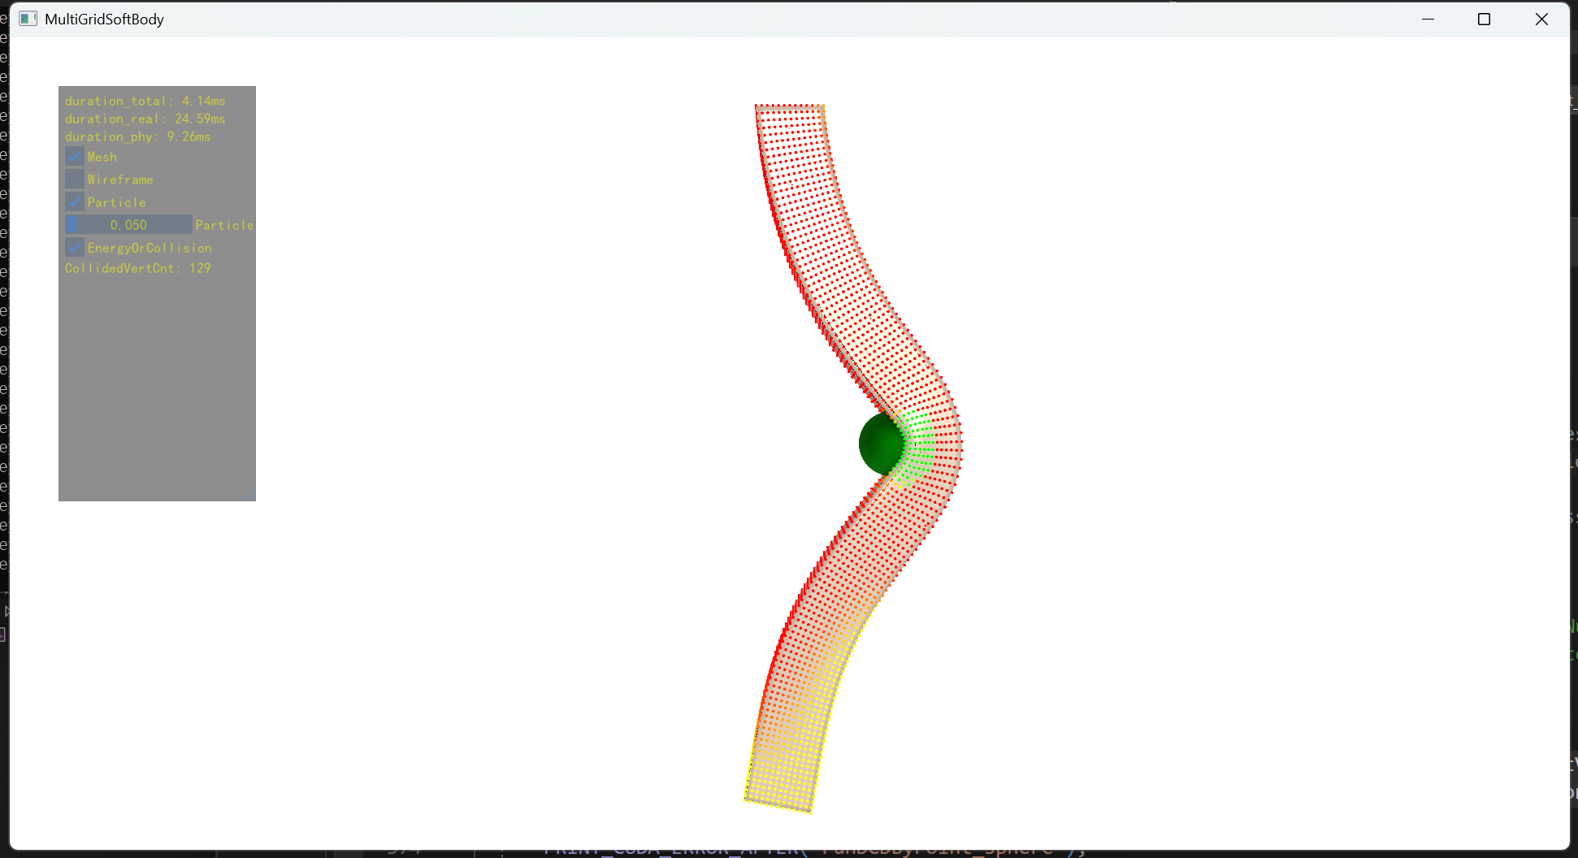
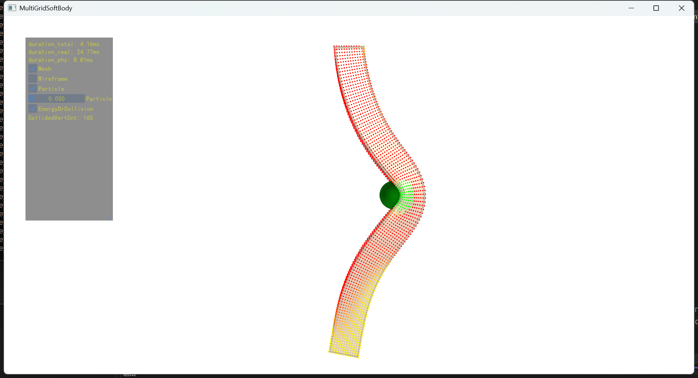
表面顶点碰撞 vs 所有顶点碰撞
小球以相同速度运行至相同位置，然后停止并截图
仅用外部顶点碰撞 102个碰撞点
用所有顶点碰撞 150个碰撞点
内部顶点碰撞是有利于推动整个软体的，因为施加的推动约束（碰撞约束）更多
同时，仅仅对外部顶点施加碰撞约束，更容易造成穿模、四面体退化反转的现象

Slide 3
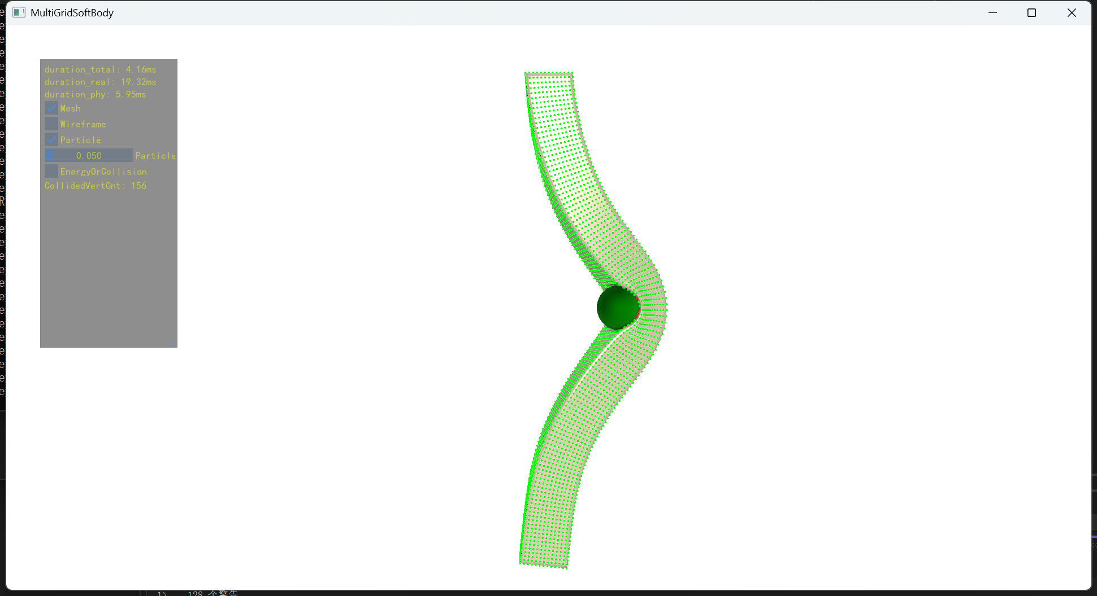
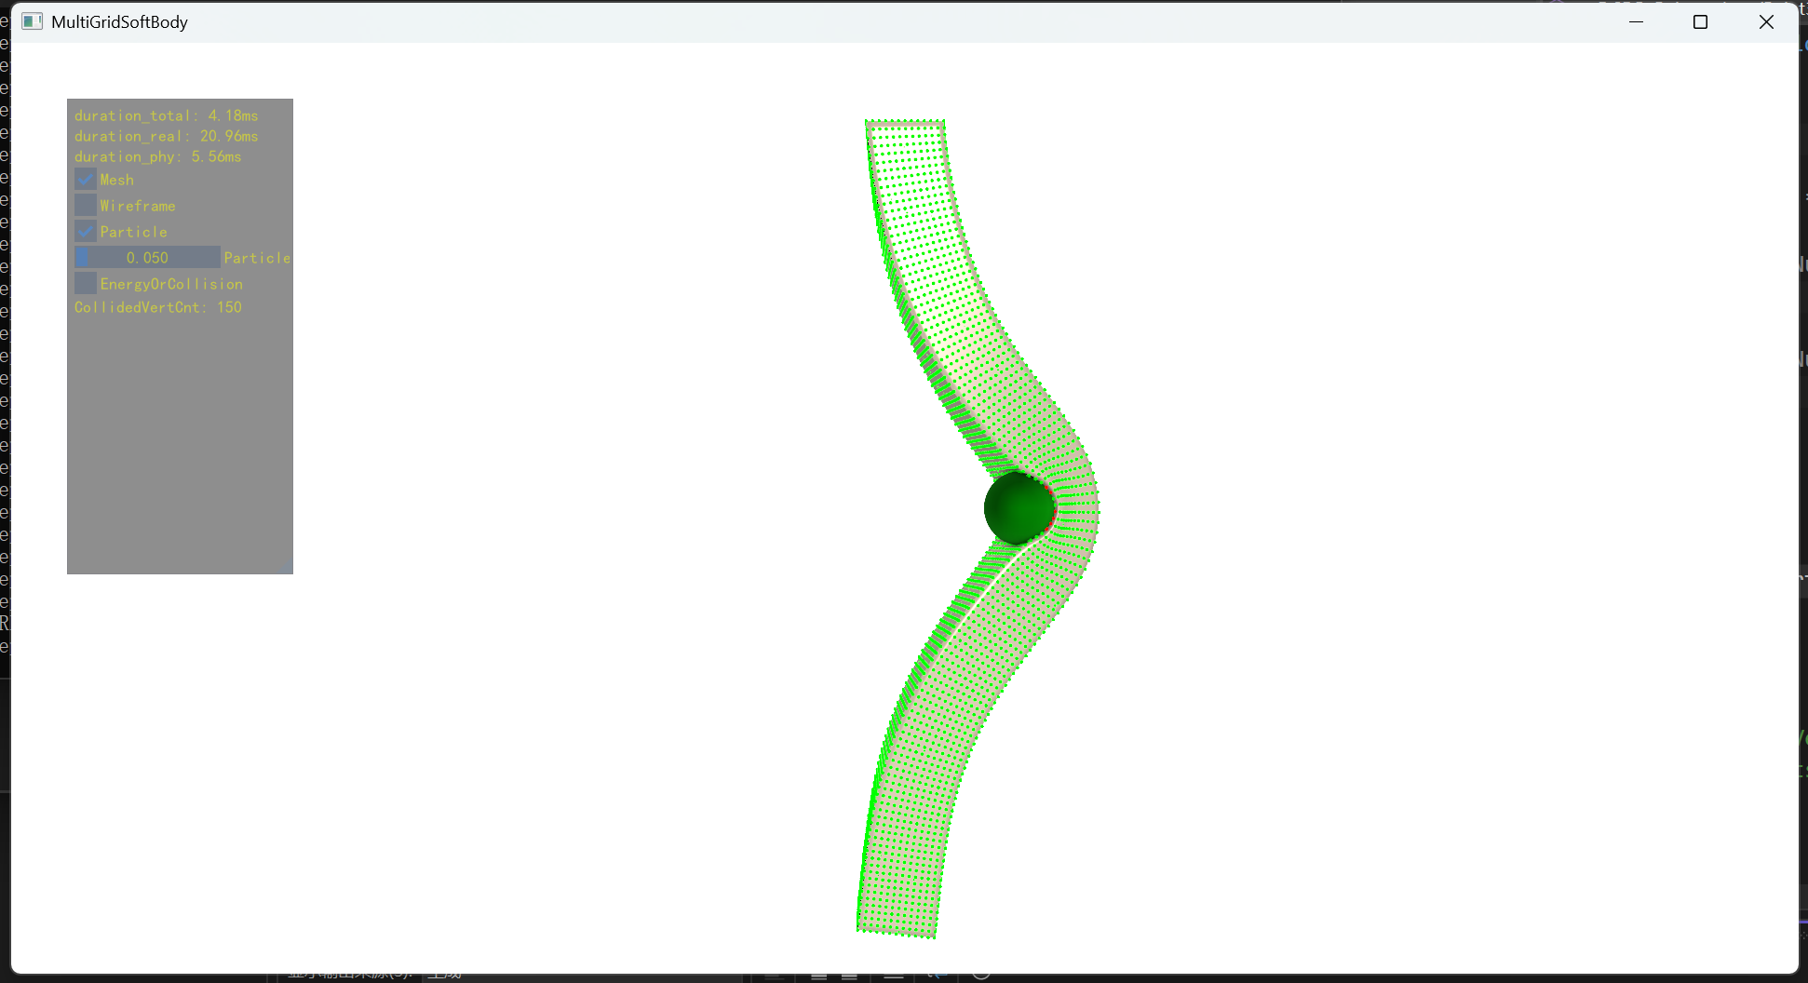
现有碰撞约束的问题：
1. 弹簧约束，会把顶点往回“拽”，鲁棒但是非常错
2. 平面约束，也是双向的，但是此时推出的 Hessian 矩阵不可逆，牛顿法都不能工作，Jacobi 更是发散（Chebyshev?）
3. 想要弹开软体，可以考虑单向的碰撞能量（牛顿法适用性差）或者施加惩罚力或者拟牛顿法（Quasi-newton[TOG 2017]）
L-BFGS
所有顶点参与碰撞，顶点弹簧约束 vs 顶点平面约束
顶点弹簧约束
顶点平面约束
基本没区别
理论上，平面约束求出来的投影点和顶点约束是一样的

Slide 4
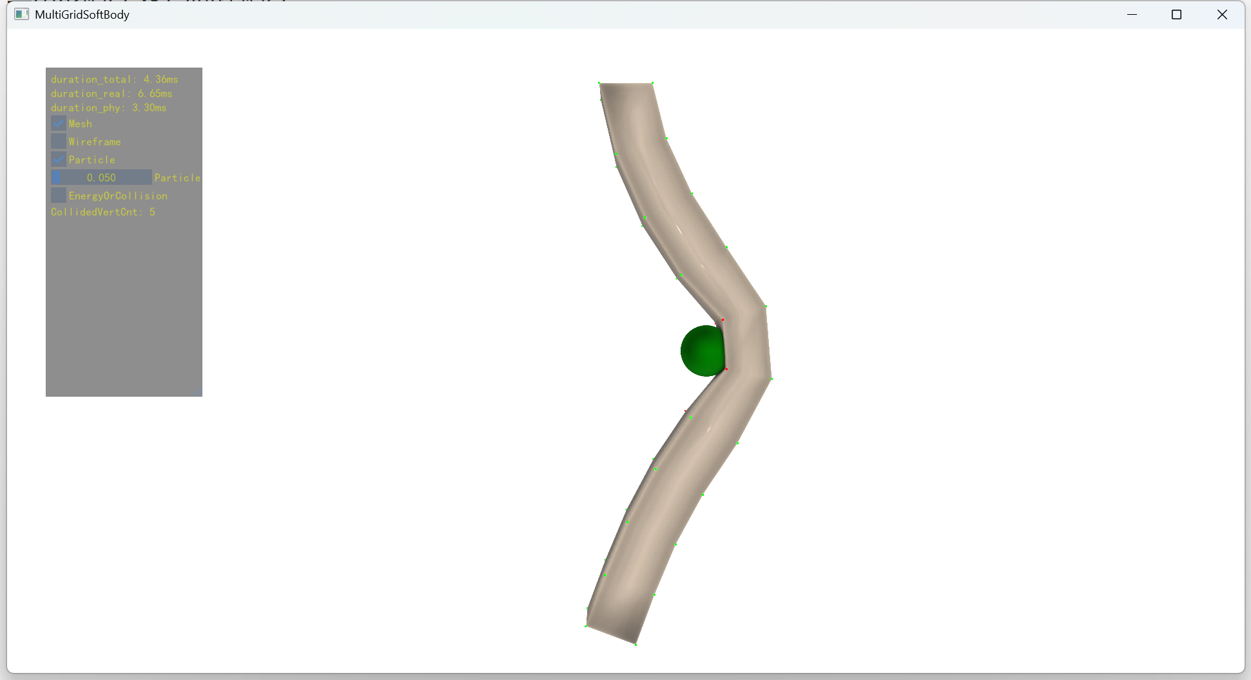
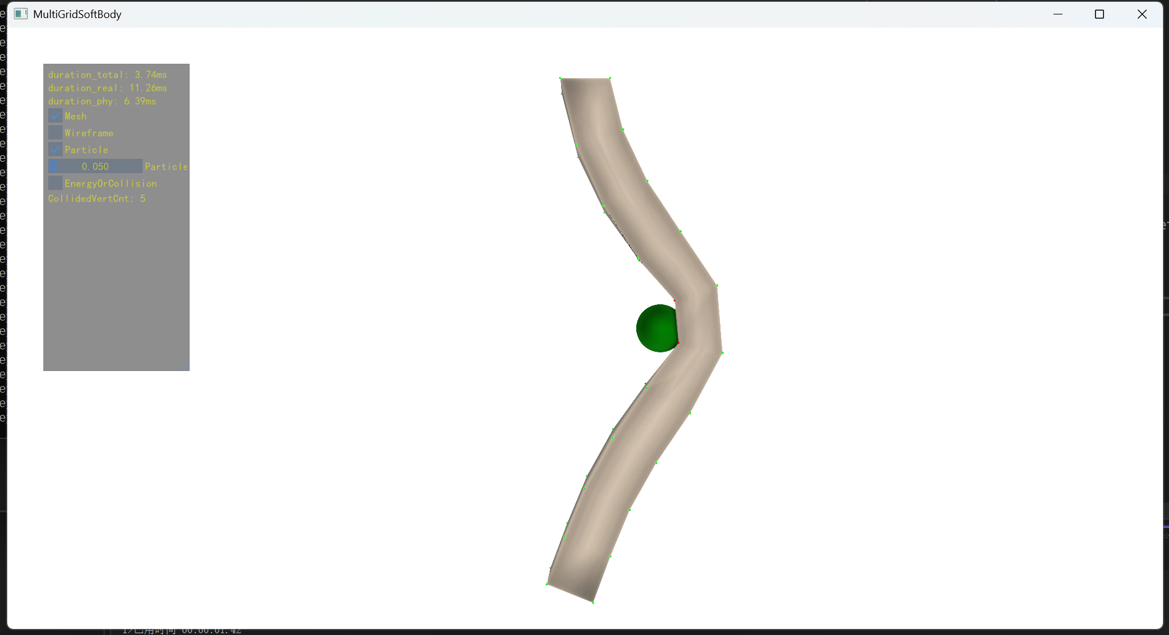
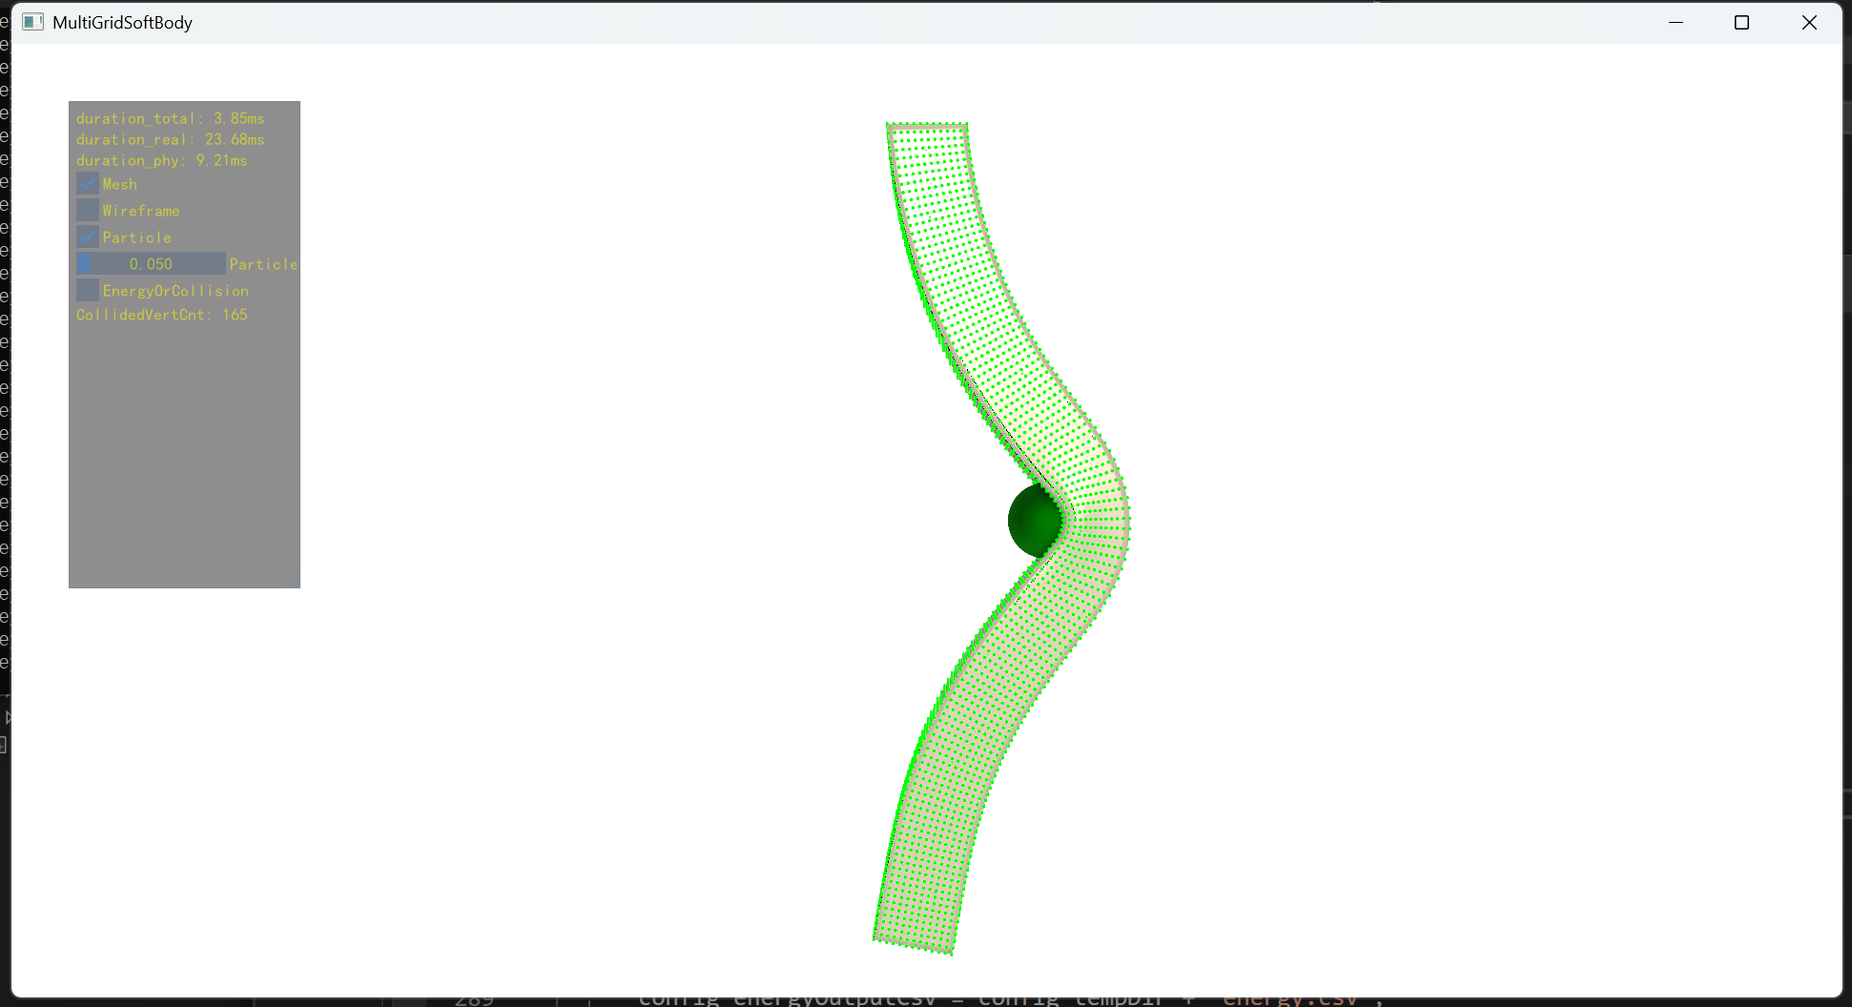
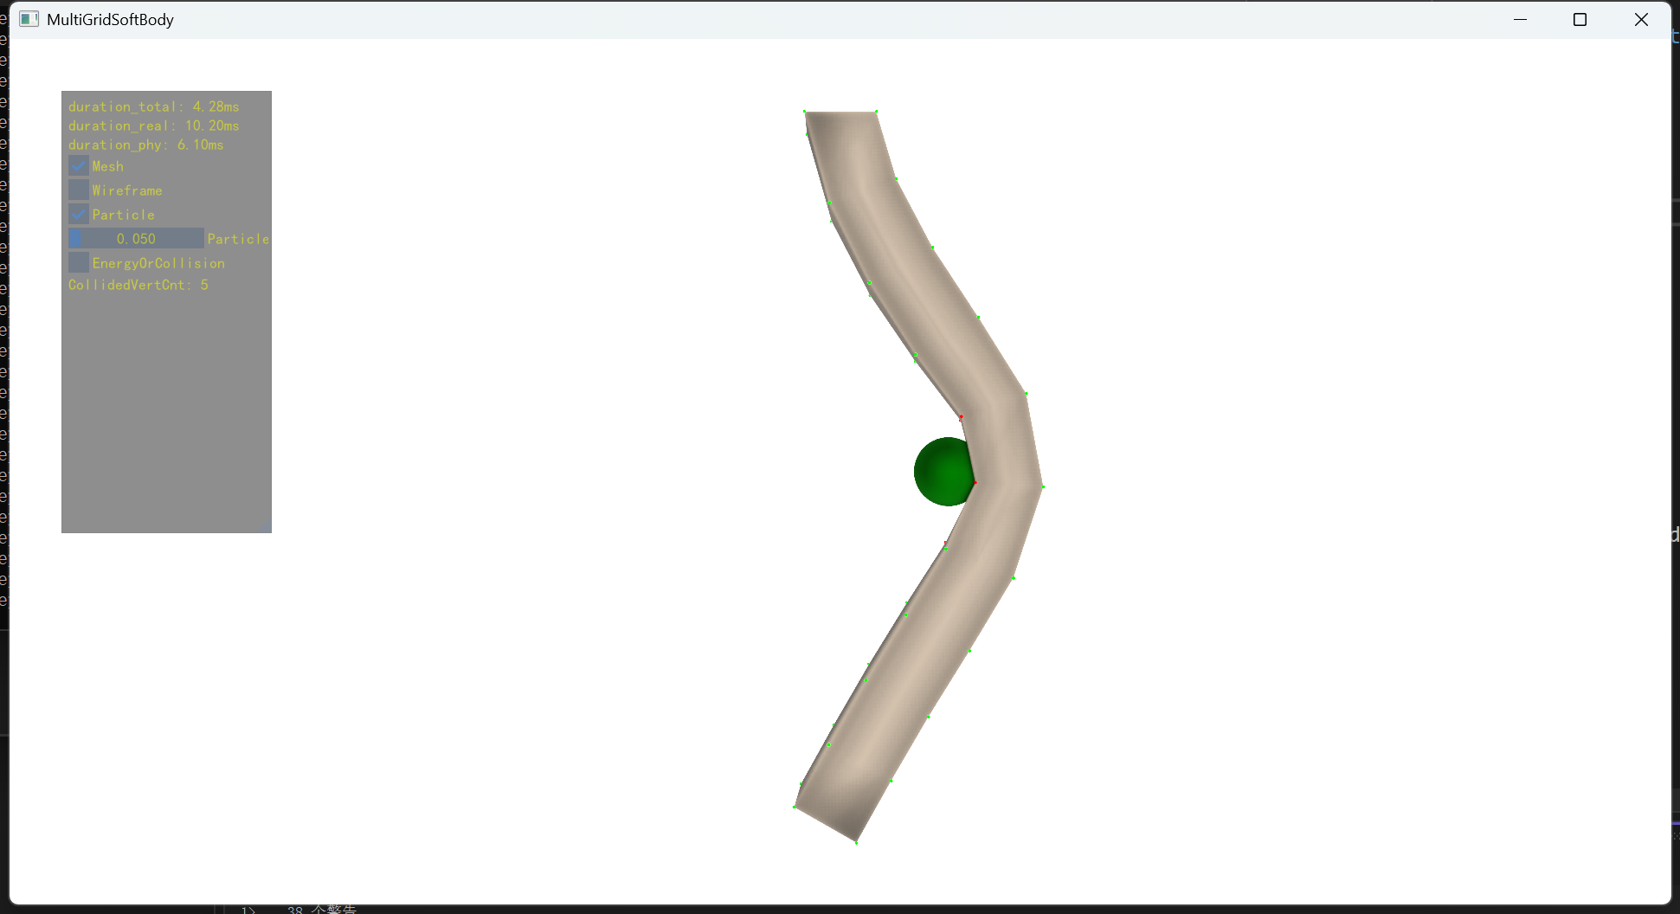
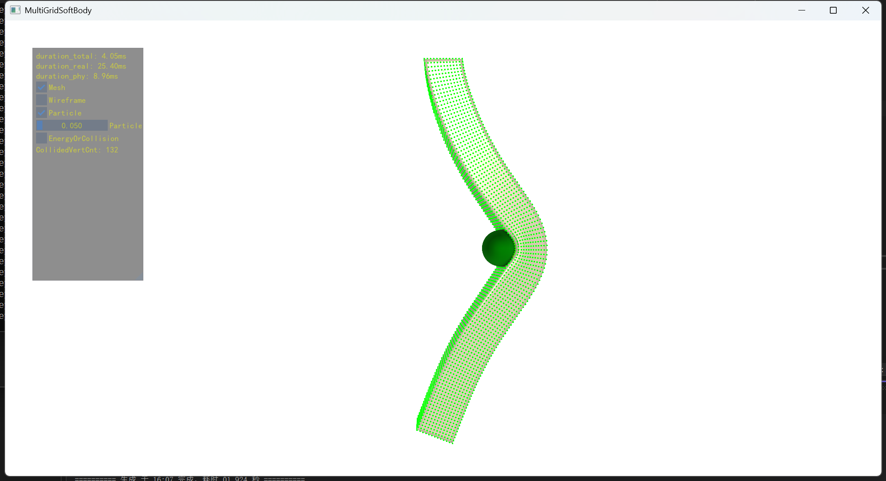
三角形响应 vs 四面体响应
32
32
64
64
顶点碰撞检测以及响应
三角形碰撞检测以及响应
64+2k
64+2k

